Slide 1
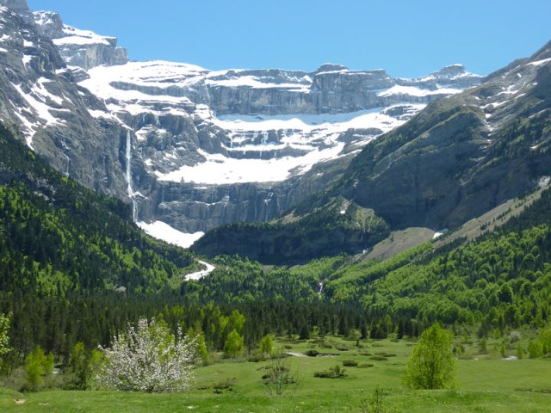
ТУРИСТИЧКЕ РЕГИЈЕ СВЕТА
ТУРИЗАМ ПИРИНЕЈА

Slide 2
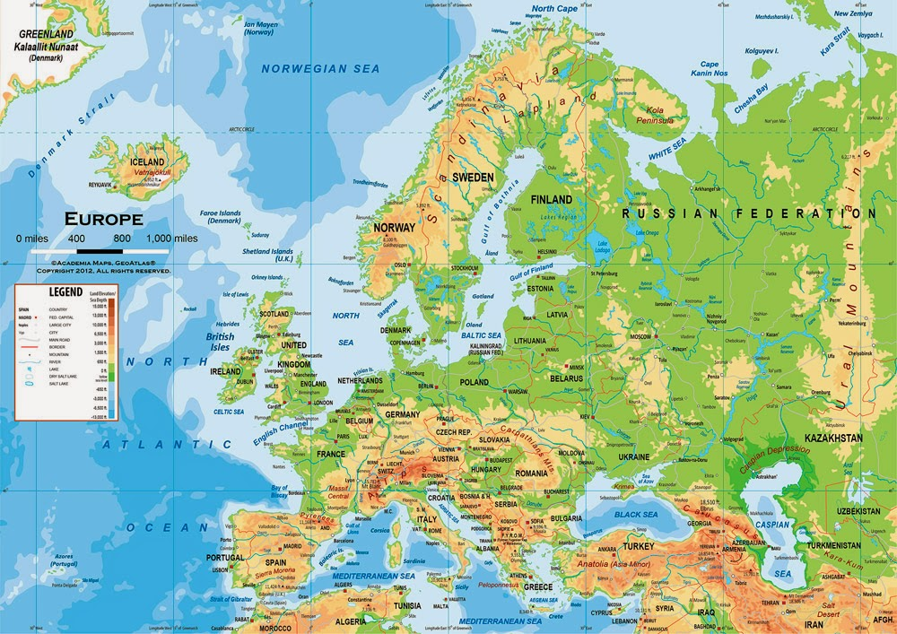

Slide 3
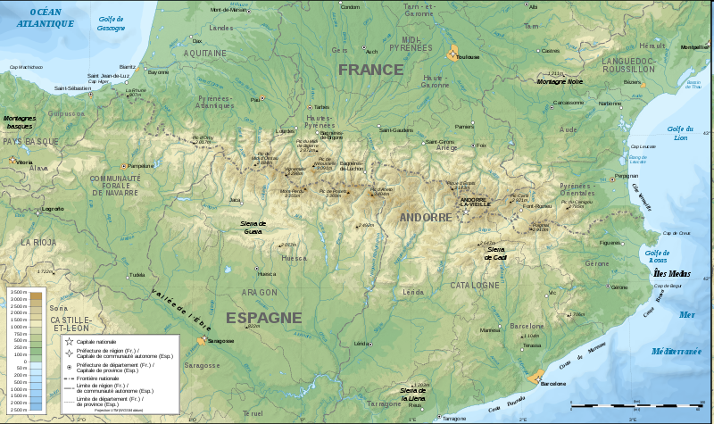
Пиринеји

Slide 4
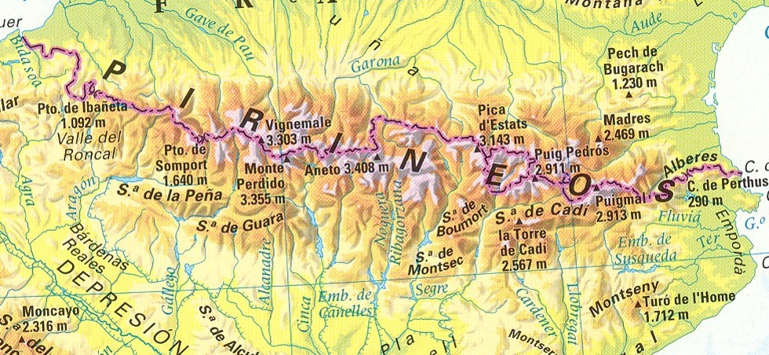
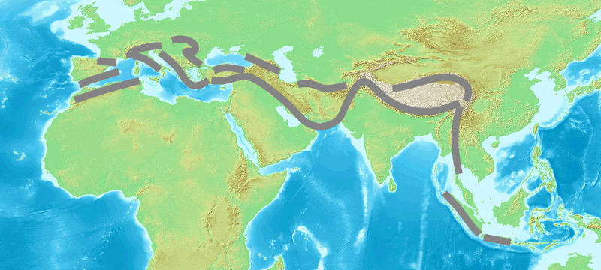
Планине Алпске орогенезе: 500 км дужине

Slide 5
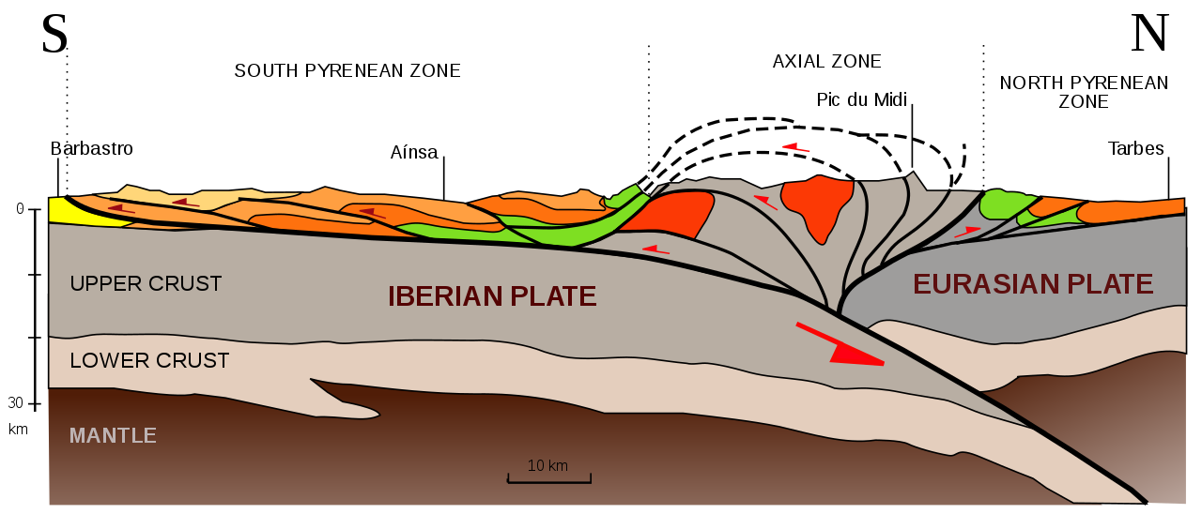
ГЕОЛОШКИ ПРОФИЛ ПИРИНЕЈА
Геолошко-тектонске структуре Пиринеја и граничног простора
- Северна подгорина (Аквитански басен)
- Субпиринејска зона
- Зона Севни Пиринеји
- Зона Аксијал
- Зона Јужни Пиринеји
- Пограничне планине
- Јужна подгорина (долина Ебра)

Slide 6
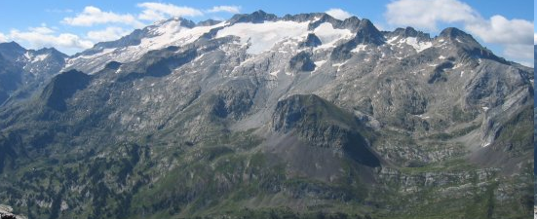
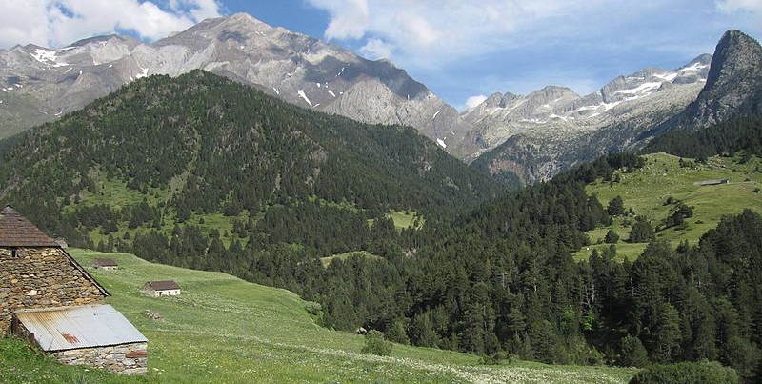
Маладета - предео око врха Ането (3404 m)
Врх Посетс (2369 или 3371 или 3375 m)
- Провинција Уеска

Slide 7
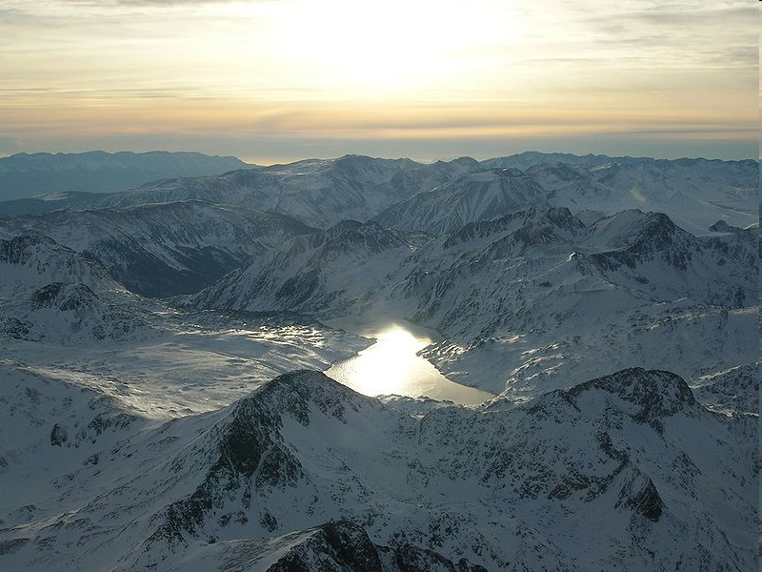
Пиринеји - Француска

Slide 8
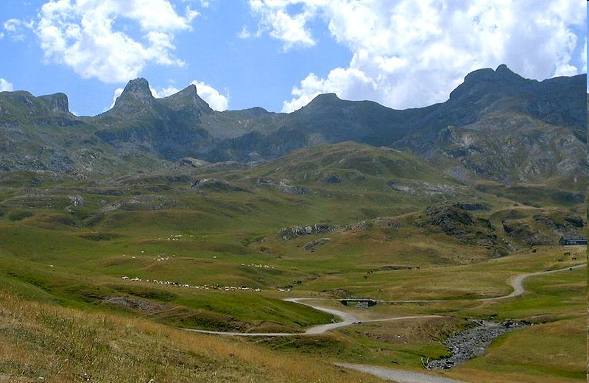
Пиринеји лети (Шпанија)

Slide 9
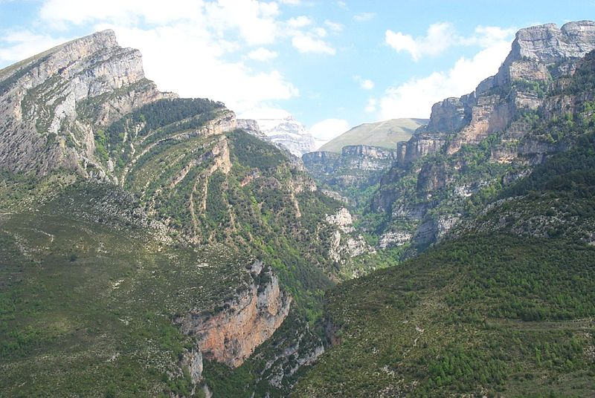
Кањон Ањискло (Уеска, Арагон, Шпанија)

Slide 10
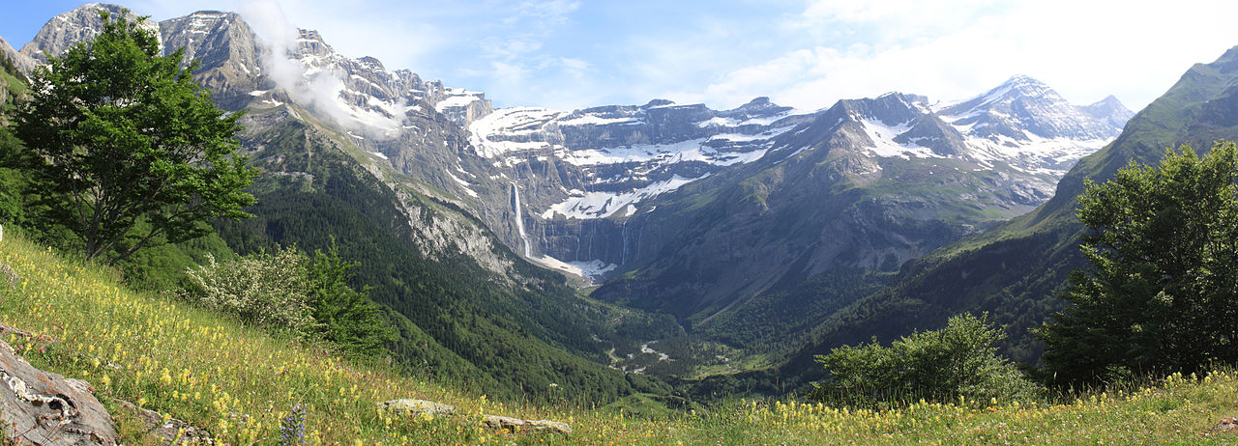
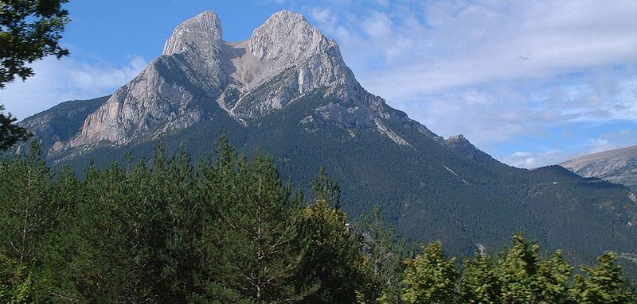
Цирк и ледник Гаварн
(Француска Департман Високи Пиринеји)
Педрафорца (2506 m)
- Каталонија

Slide 11
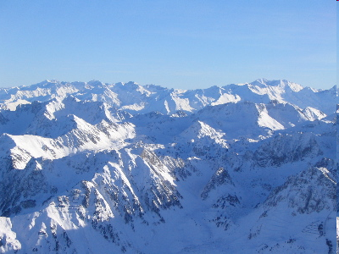
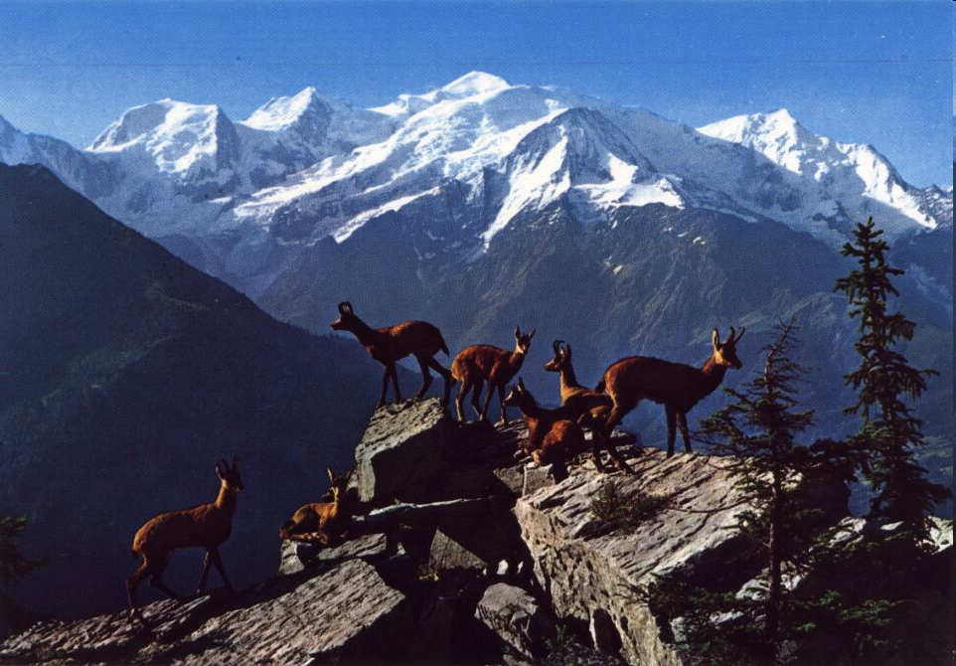
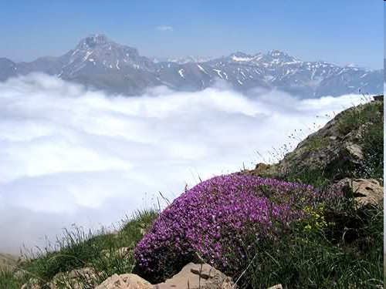
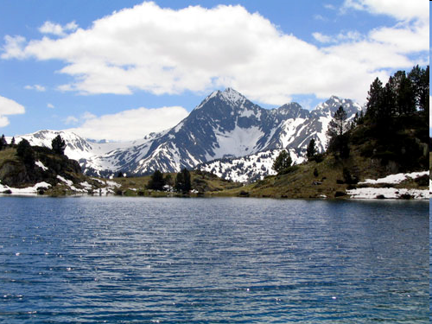
Пиринеји - Шпанија
Централни Пиринеји
Пиринеји - Шпанија
Врх Бугат - Француска

Slide 12
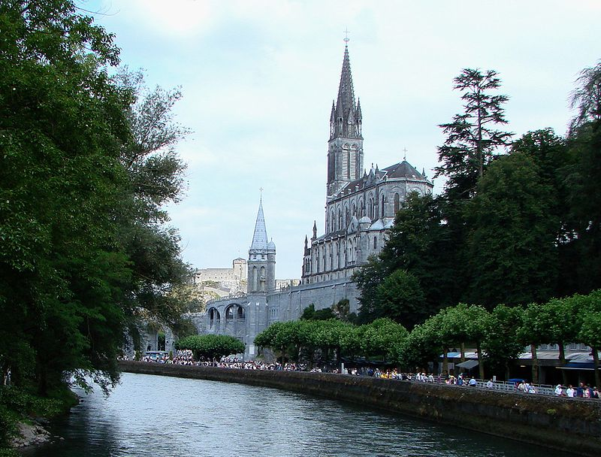
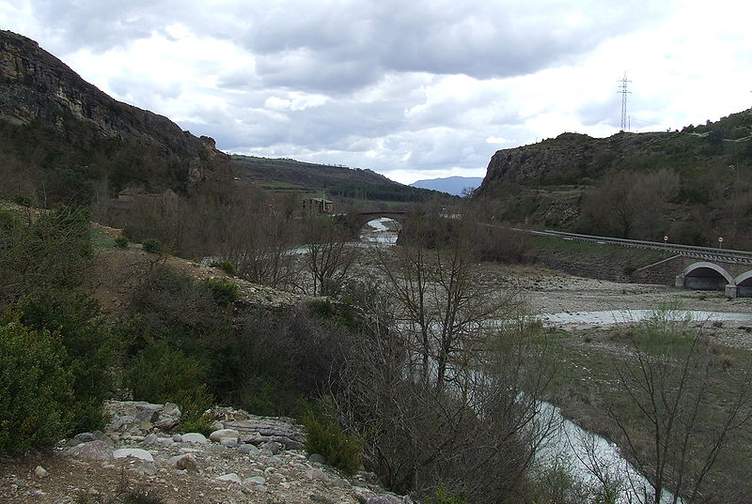
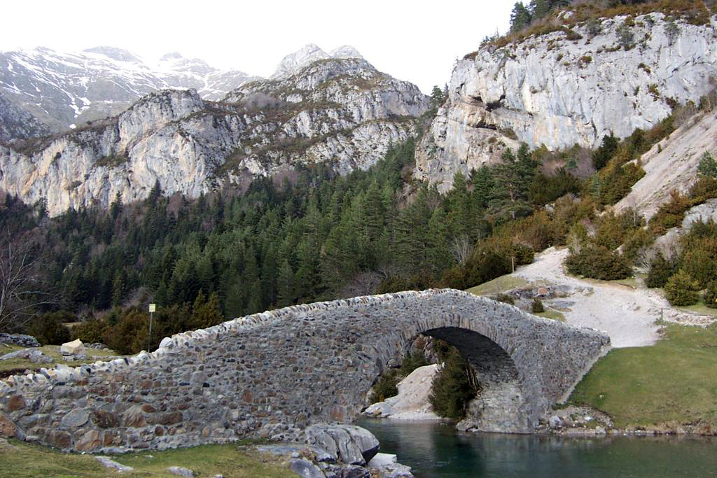
Гав де По у Лурду
Рибагорсана (133 km)
Река Ара (70 km) - Уеска

Slide 13
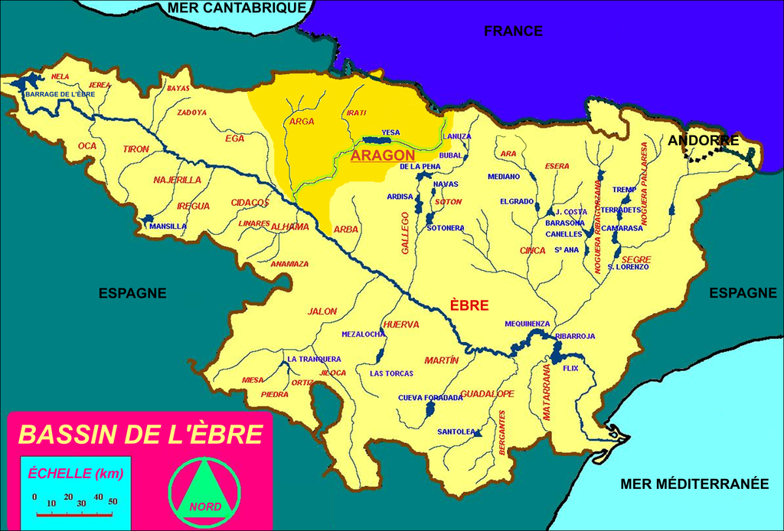
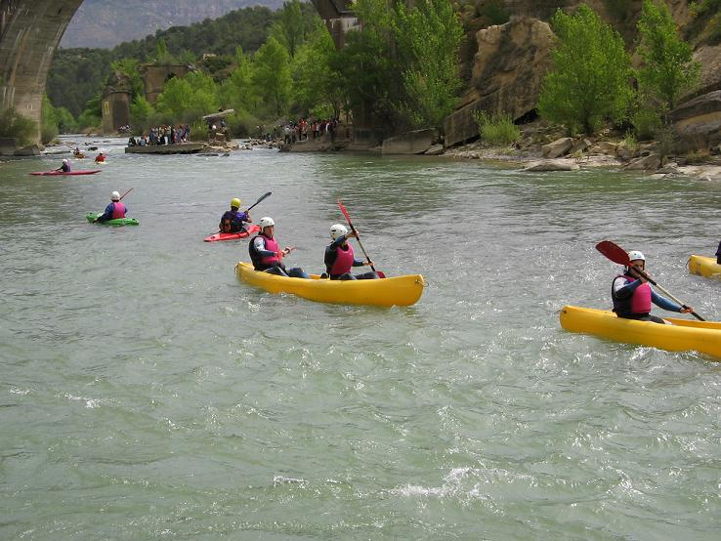
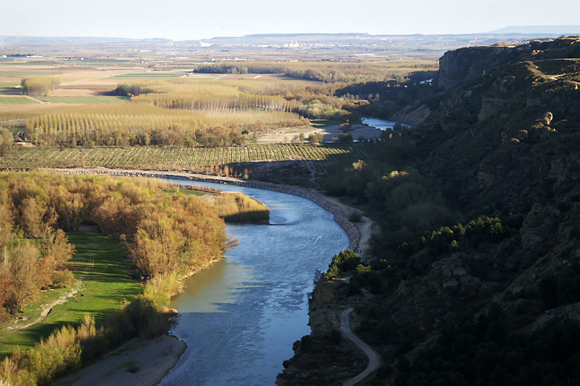
Река Арагон
(191 km)
Река Гаљего (193 km)

Slide 14
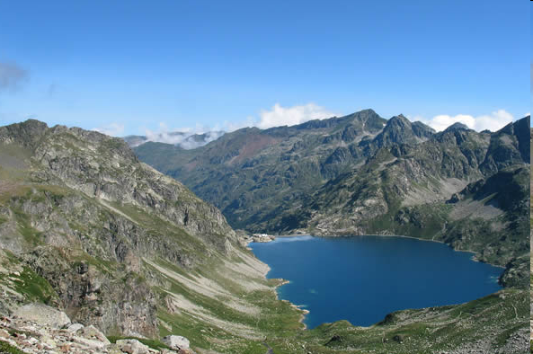
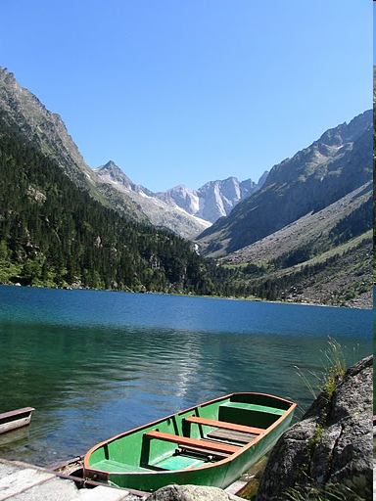
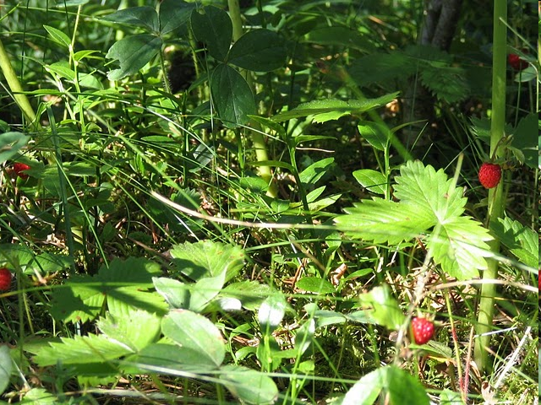
Језеро Арто - Француска

Slide 15
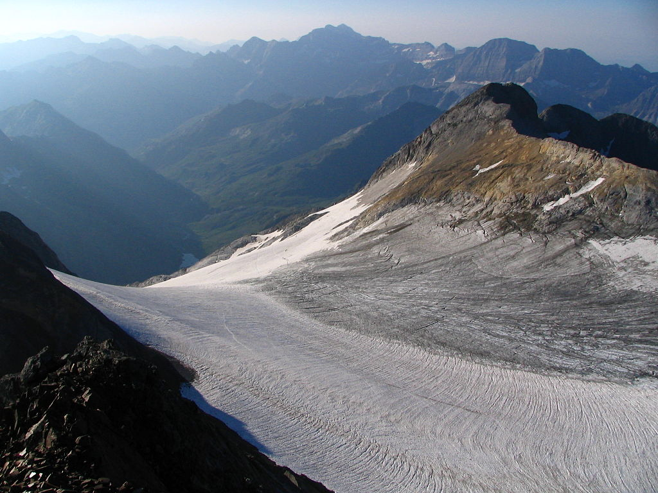
Пиринеји – ледници – висина 2.432-3.169 m; 1988. - 41 ледник – 8,10 km²; Ането 1,32 km²
Ледници (ha) на Пиринеима – Шпанија (1894-2001)
1894.
1982.
1991.
1994.
1998.
1999.
2001.
Број ледника и ледничких платоа
Balaitus
55
18
15
13
5
2
0
Infierno
88
62?
66
55
43
41
41
1980.
1991.
1994.
1999.
2000.
Viñemal
40
20
18
17
8
6
2
Glaciers
27
17
13
10
10
Taillón
-
10
2
2
1
<1
0
Ice banks
9
19
19
16
9
M.Perdido
556
107
90
74
52
48
44
TOTAL
36
36
32
26
19
La Munia
40
12
10
8
3
0
0
Posets
216
55
48
48
35
34
34
Perdiguero
92
10?
17
9
<1
0
0
Aneto- Malª.
692
314
302
249
169
163
162
Besiberri
-
-
6
6
6
6
6
TOTAL
1779
608
574
481
322
300
290
Вињемал ледник (Шпанија)

Slide 16
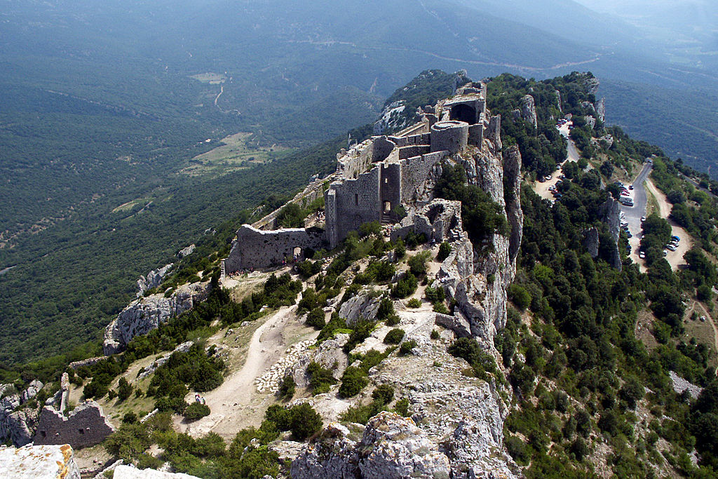
Тврђава Пејрепертус

Slide 17
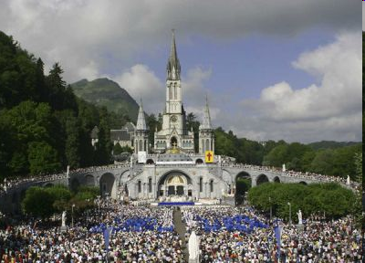
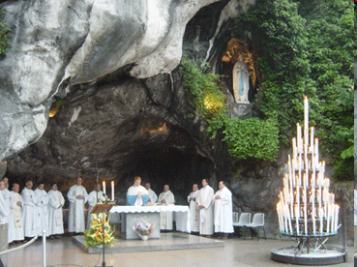
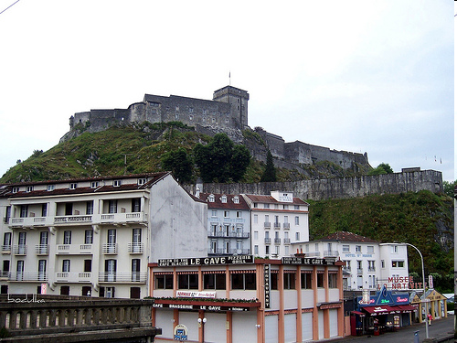
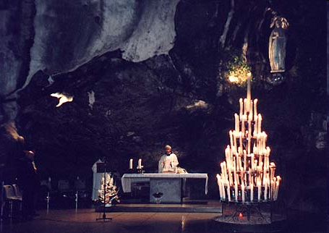
Лурд – 15. август
Лурд – 1859. Богородица се указала у пећини и оставила икону са својим ликом.

Slide 18
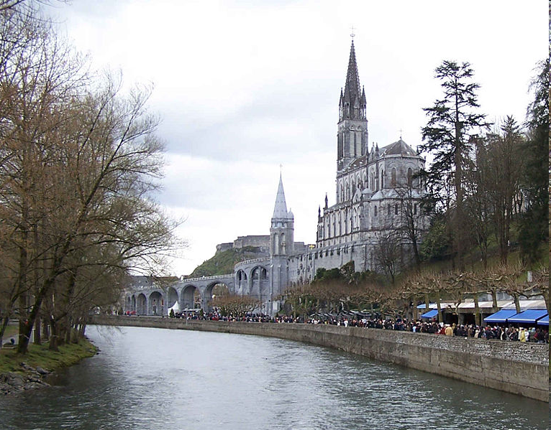
Лурд – Црква Мајке Божије - саграђена 1867.

Slide 19
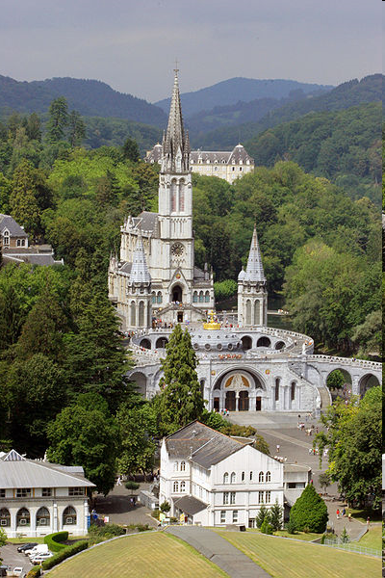
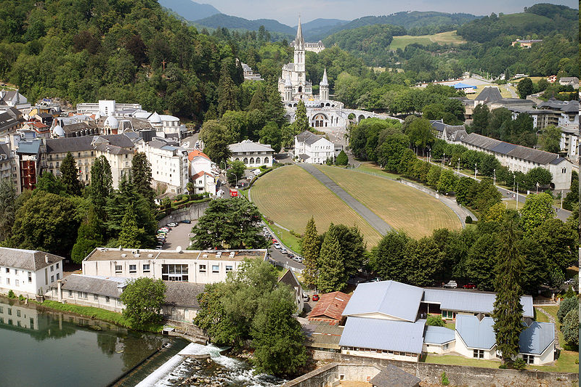
Лурд

Slide 20
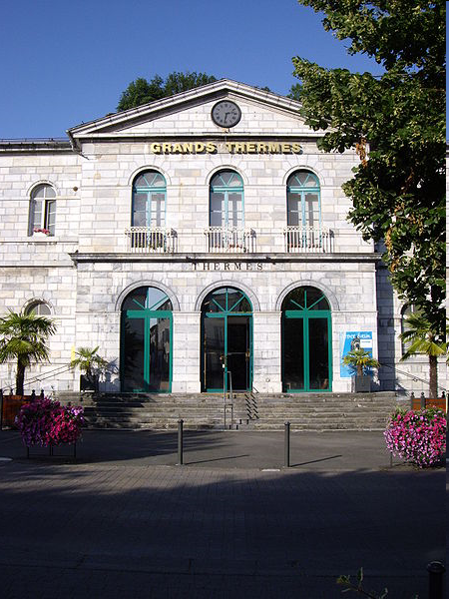
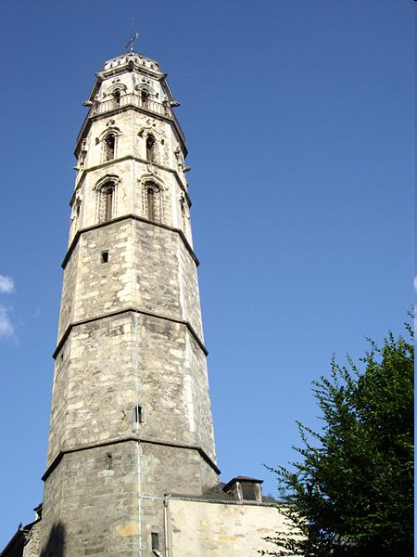
ИЗВОРИ – слани сулфато-натријумски, карбонатно-калцитни, сумпорно-содични,
топли сумпоровити, ...
Бањер де Бигор
Јакобинска кула
(Јакобинци – из Фр. рев.
1789-1799)

Slide 21
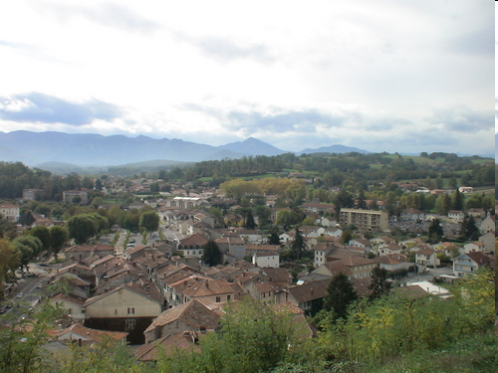
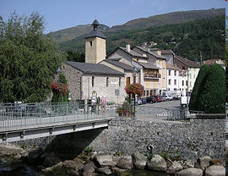
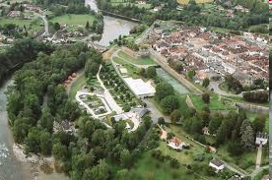
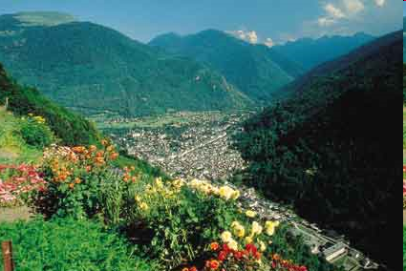
Акс ле Терм
Салије д' Салат
Бања Лишон
Салије д' Берн

Slide 22
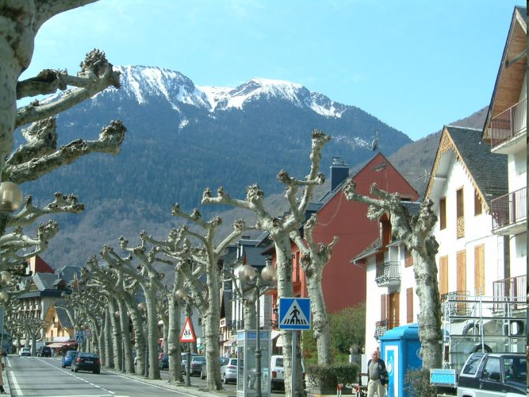
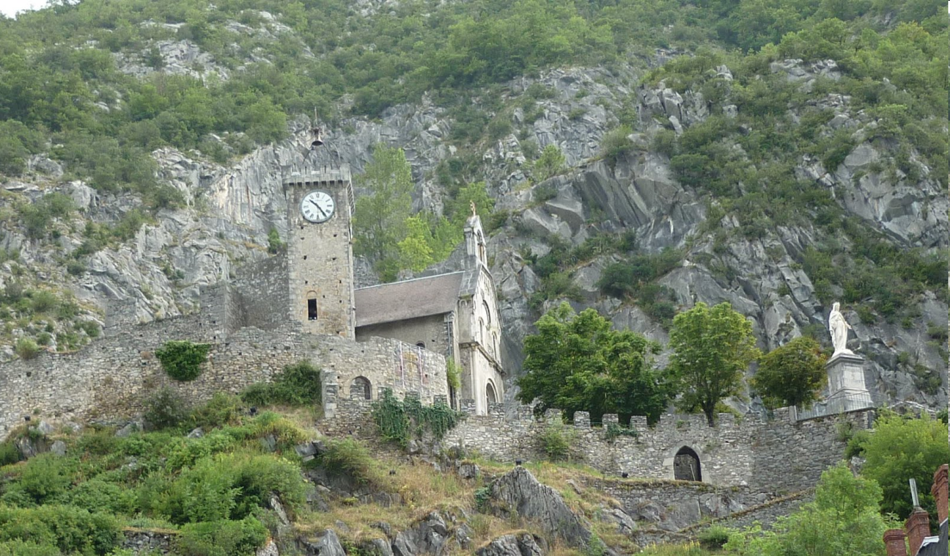
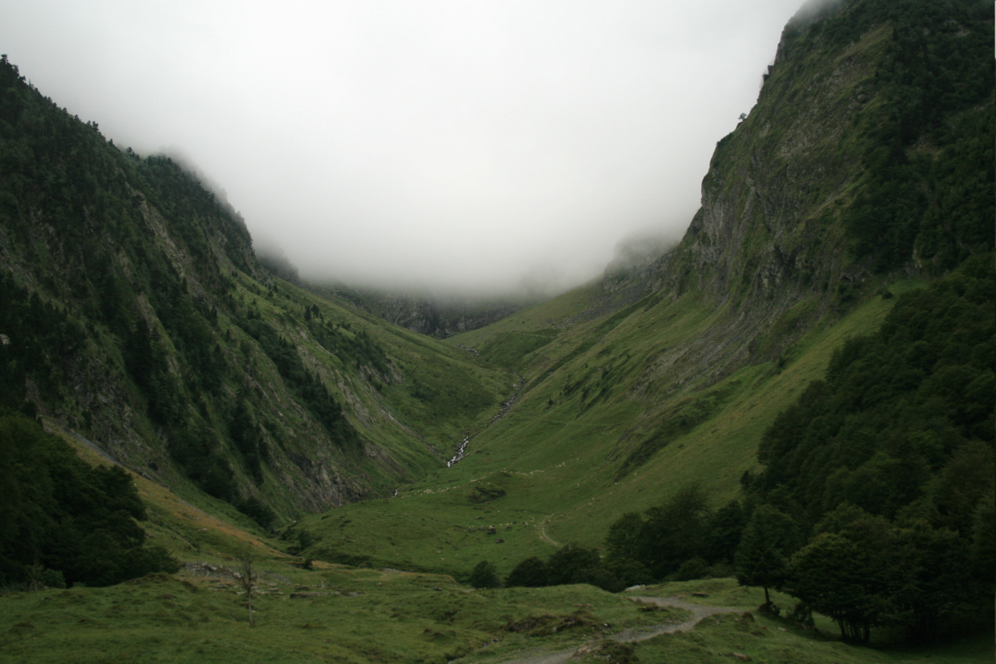
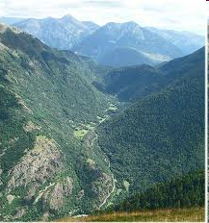
Бања Лишон

Slide 23
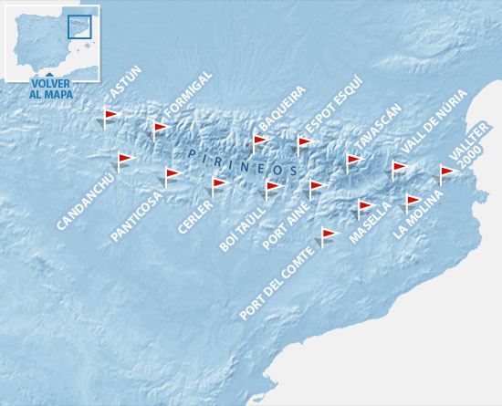
Пиринеји - најпознатија скијалишта

Slide 24
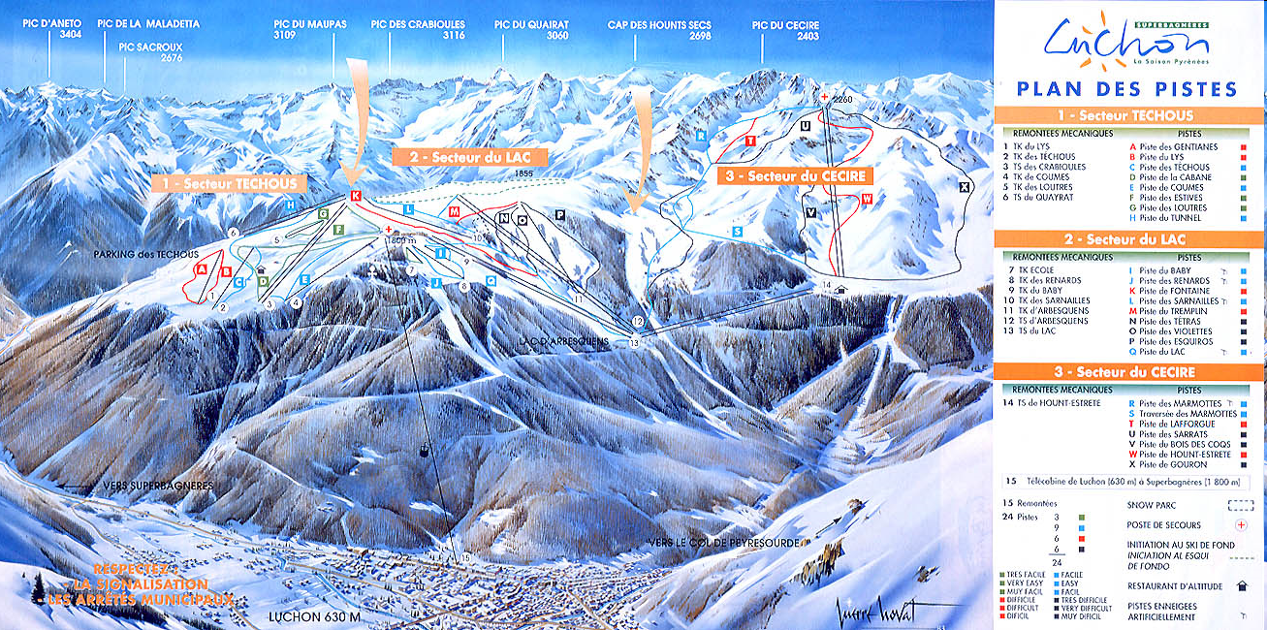
Скијалишта око Лишона
Најпознатије Супербањер

Slide 25
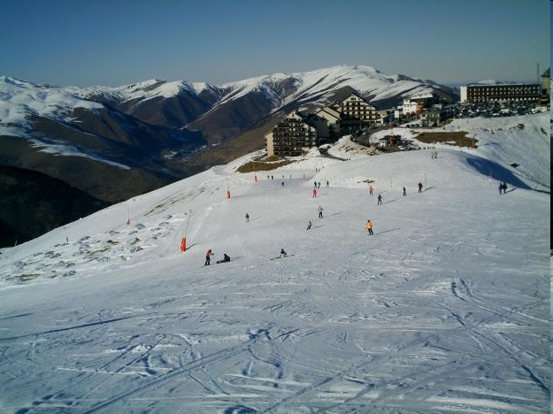
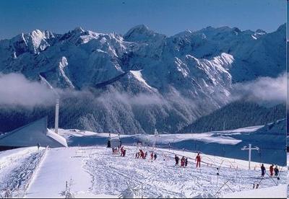
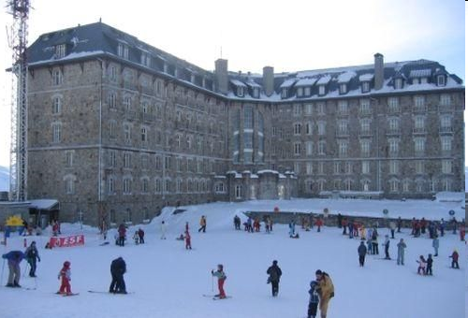
Супербањер

Slide 26
Супербањер – ски центар код Лишона
Скијање на висинама1440-2260 m, ски стазе 18,5 km
Гранд хотел (1922)

Slide 28
Најважнији ски центри у Пиринејима
Арет, Арто, Бур д'Уеј, Котрет, Фонт Роме, Горет, Монжи,
Пиер Сент Мартин, Мортис, Лес Анђелес, Луз Ардидиен, Молина,
Нистос, Пирагуд, Пиу-Енгал, Серлер, Солде, Сомпорт, Супербањер
Бур д'Уеј
Котрет

Slide 29
Молина (Шпанија)
Серлер (Шпанија)
Луз Ардидиен (Француска)
Солде (Андора)

Slide 30
Андора у дну глацијалног валова

Slide 31
Андора зими

Slide 32
Живост на улицама Андоре

Slide 33
Романско наслијеђе Андоре

